Slide 1
DNNFusion: Accelerating Deep Neural Networks Execution with Advanced Operator Fusion
Wei Niu
William & Mary, USA
wniu@email.wm.edu
Notes:
威廉与玛丽学院
Patdnn: Achieving real-time DNN execution on mobile devices with pattern-based weight pruning. In ASPLOS 2020.

Slide 2
作者
PatDNN: Achieving Real-Time DNN Execution on Mobile Devices with Pattern-based Weight Pruning （ASPLOS 2020）
DNNFusion: Accelerating Deep Neural Networks Execution with Advanced Operator Fusion （PLDI 2021）

Slide 3
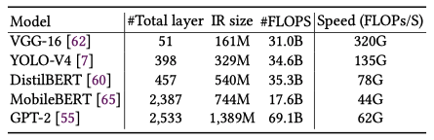
Motivation
模型深度对执行效率的影响很大
DistilBERT 和 VGG-16
计算量差距很小，但浮点性能的差距却很大
计算量相当的情况下：
层数更多会导致
更多的中间结果，增加内存和缓存的压力。
每层的的计算量不足，降低处理器的利用率。
Notes:
计算量差距 10%， 浮点效率差距 4倍

Slide 4
Operator fusion
消除存取中间结果带来的开销
获得更多的优化机会
目前已有的做fusion的方法
Pattern based
Polyhedral-based loop fusion

Slide 5
Pattern based
Tensorflow , TVM , TASO，Pytorch
只定义了常见的pattern，需要实现fusion算子。
Conv
Add_bias
Conv_Add_bias_Relu
Relu

Slide 6
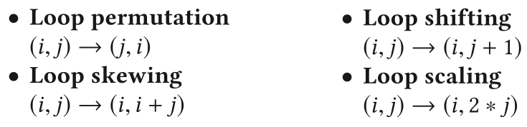
Polyhedral-based loop fusion
Polyhedral Model : 用于优化嵌套循环， 能够组合各种循环变化。
主要用于仿射循环优化，非仿射循环。
通过分析数据依赖关系进行循环的各种优化：
对循环进行仿射变换
Tiling
Auto parallel
Loop fusion

Slide 7
Contribution

Slide 8
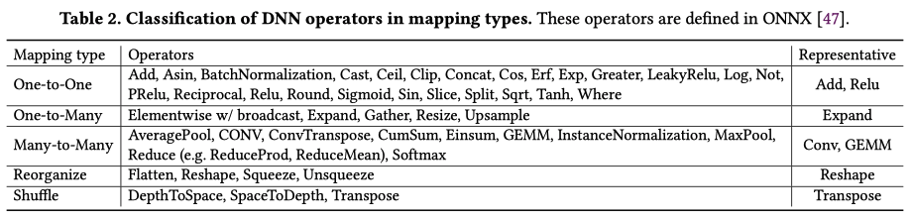
Classification of DNN Operators
Fusion 难度：One to One < Reorganize < Shuffle < One to many < Many to many
Notes:
DNNFusion derives 45, 38, and Add 66 graph rewriting Add rules in the category Sub of Sub Associative, Distributive, and √ Sub Sub Communicative, Concat respectively.

Slide 9
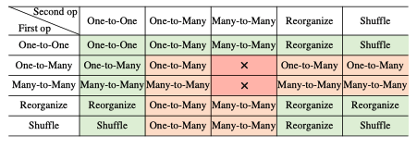
Fusion Opportunity Analysis
Notes:
绿色 合法，一定能加速。
黄色 合法， 不一定能加速，需要进一步测试。 离线测试得到 profiling database
红色 不合法，或，一定不能加速。

Slide 10
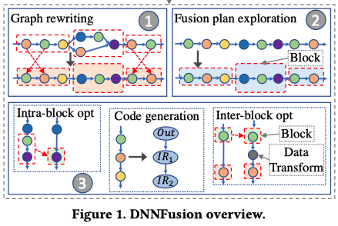
Overview of DNNFusion

Slide 11
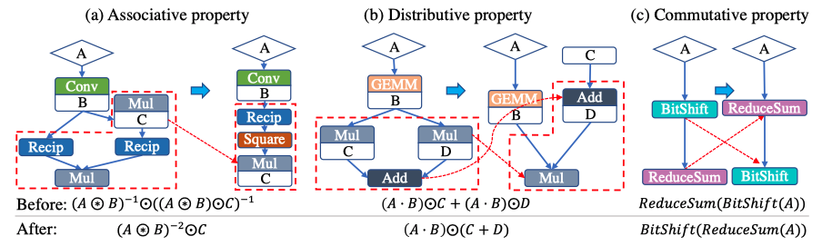
Mathematical-Property-Based Graph Rewriting
Notes:
消除不必要的算子
消除冗余的中间数据拷贝
使用更高效的算子
最小化FLOPs，而不是临时输出大小或内存占用
大多数情况下，重写前后临时输出大小不变
大多数情况下，临时输出大小不再是问题，由于op fusion

Slide 12
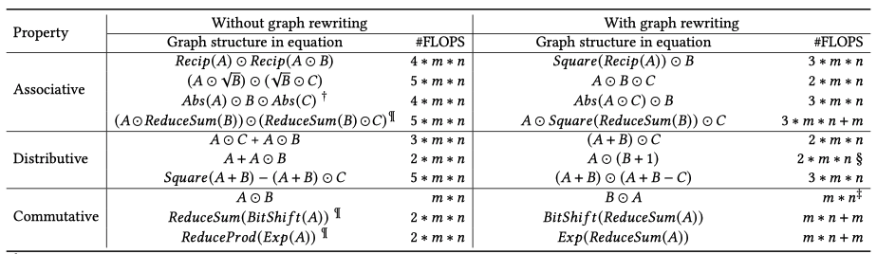
Mathematical-Property-Based Graph Rewriting
45个
38个
66个
Notes:
消除不必要的算子
消除冗余的中间数据拷贝
使用更高效的算子
最小化FLOPs，而不是临时输出大小或内存占用
大多数情况下，重写前后临时输出大小不变
大多数情况下，临时输出大小不再是问题，由于op fusion

Slide 13
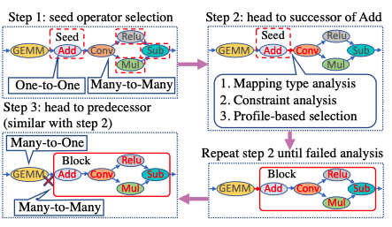
Light-Weight Profile-Driven Fusion Plan Exploration
Notes:
最优算法是需要很大的搜索空间，已被证明是NP完全问题，所以使用启发式搜索算法。

Slide 14
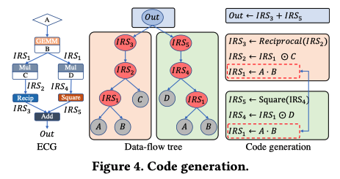
Fusion Code Generation
Notes:
定义了23中代码生成规则，相同类型使用相同规则。

Slide 15
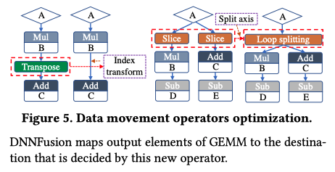
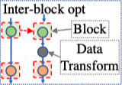
Other Fusion-related Optimizations.
Intra-block Optimizations
Inter-block Optimization

Slide 16
Overview of DNNFusion

Slide 17
Evaluation

Slide 18
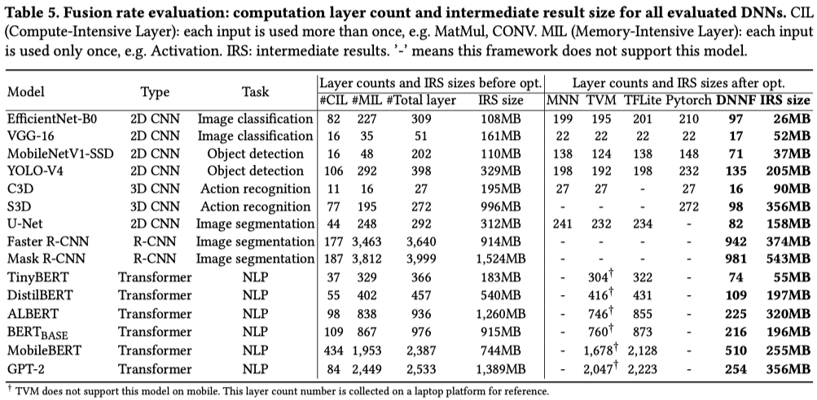
Fusion rate
Notes:
DNNFusion 是唯一可以在移动 CPU 和移动 GPU 上支持所有目标模型的端到端框架。
DNNFusion 对Transformer 类型的网络效果 更好，因为Transformer 访存密集的op更多

Slide 19
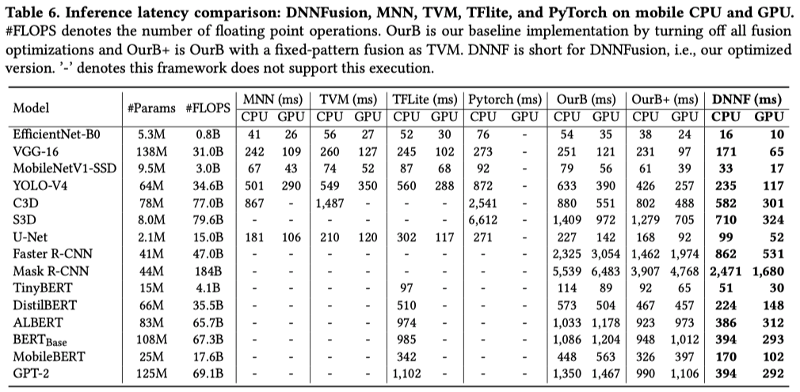
Execution latency.
Notes:
横向对比
纵向对比
支持的模型

Slide 20
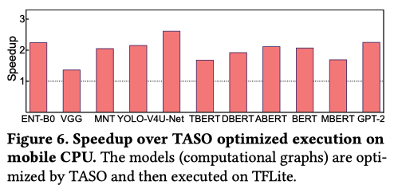
Compare with TASO

Slide 21
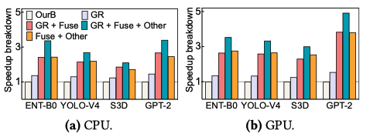
Optimization breakdown.
Notes:
性能来源
图重写带来了更大的fusion机会
CPU 和 GPU的 对比

Slide 22
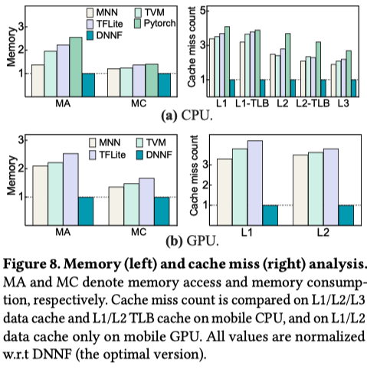
Memory and cache performance
Notes:
YOLOv4 这个是唯一一个所有框架都支持的模型
Kernel fusion 本身就是能减小内存访问，然后带来数据重用。
MA MC
L1 L2
GPU CPU

Slide 23
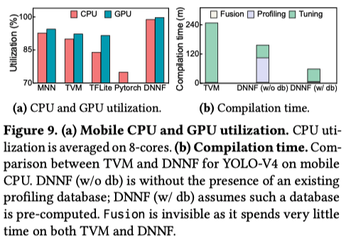
CPU/GPU utilization and Compilation time.
Notes:
YOLO
Fusion 减小访存，自然会增加利用率。
TVM 需要编译 4 hours for YOLO-V4

Slide 24
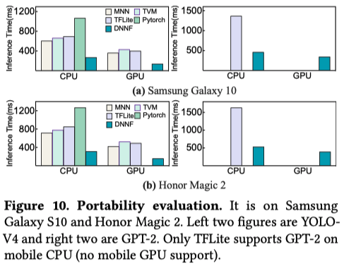
Portability
Notes:
Samsung Galaxy S10 高通晓龙855 6GB，8GB，12GB 2019
Honor Magic 2 海思麒麟980 6/8GB 2018

Slide 25
Conclusion

Slide 26
总结
基于算子类型进行融合机会分析
比较简单，不完备，但实际应用中基本就是这种比较简单的。
基于数学性质的图重写
Pattern based 方法，依赖定义的规则，最小化浮点计算次数。
启发式的融合计划探索
从一对一映射算子向外扩展，得到可以融合的块。
融合代码生成
基于代码生成规则，生成新的算子。
其他优化
块内使用索引转换代替数据移动，块间为一个块选择合适的数据格式

